Slide 1
제주 여행 날짜 선정

Slide 2
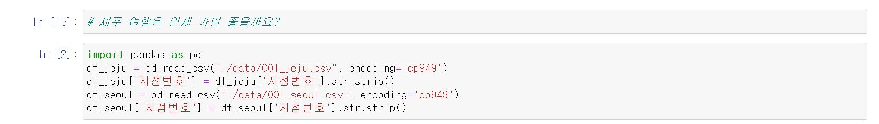
생각) 서울과 제주도의 평균 기온이 가장 큰 차이가 나는 시기에 가는 것이 좋지 않을까?
- pd.read.csv를 통해 제주 및 서울의 csv 파일을 불러 들임
- 각 csv파일의 [지점번호] 열이 Tab으로 띄어쓰기가 되어 있어 str.strip()을 통해 [지점번호] 열의 띄어쓰기를 없앰

Slide 3
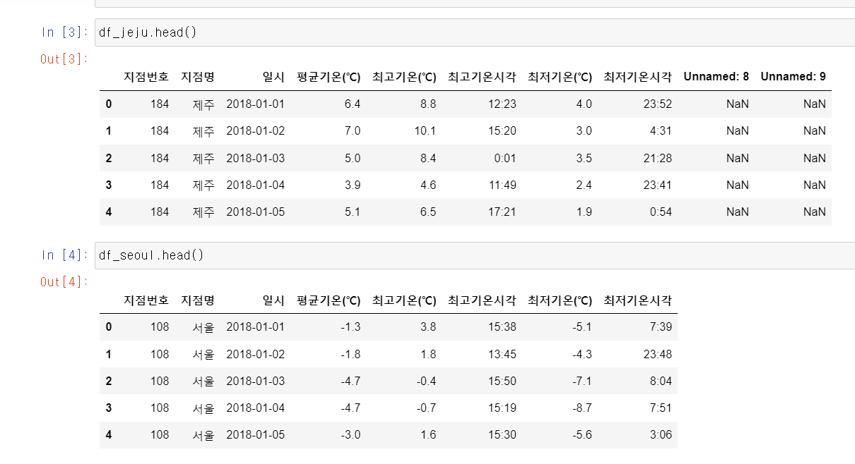
- .head()를 통해 열 이름 및 데이터 파악 (jeju 데이터에 Unamed:8, Unamed: 9 삭제 필요)

Slide 4
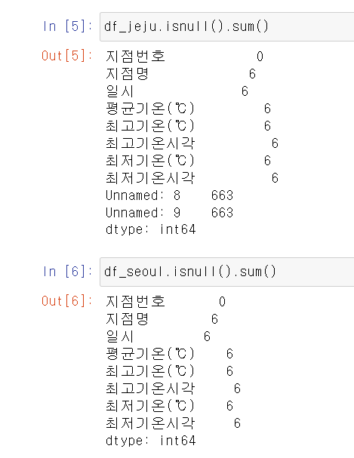
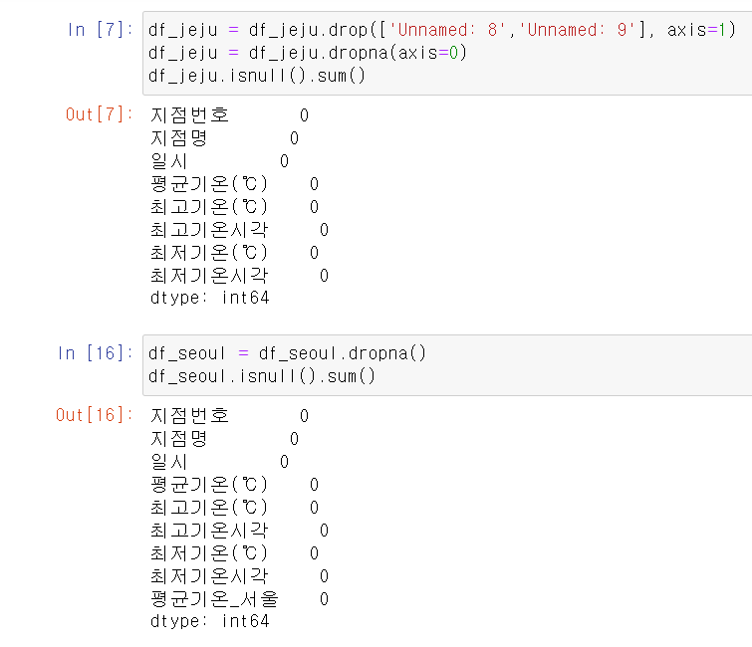
.isnull().sum()을 통해 각 데이터의 null값 확인
.drop([‘열이름1’, 열이름2], axis=1)을 통해 Unnamed: 8, Unnamed: 9 열 삭제
.dropna()를 통해 null이 있는 행 삭제

Slide 5
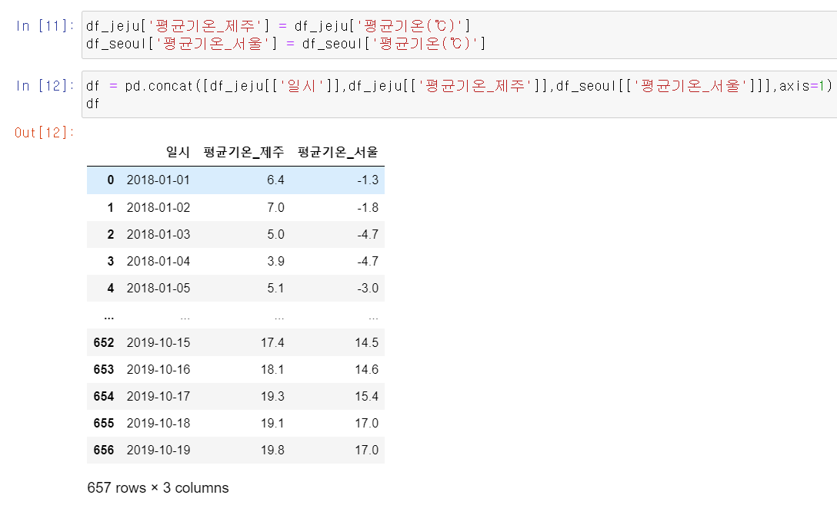
평균기온_제주 & 평균기온_서울 열 생성
pd.concat()을 통해 [“일시“, ”평균기온_제주”,”평균기온_서울”] 열을 가지는 새로운 Dataframe생성

Slide 6
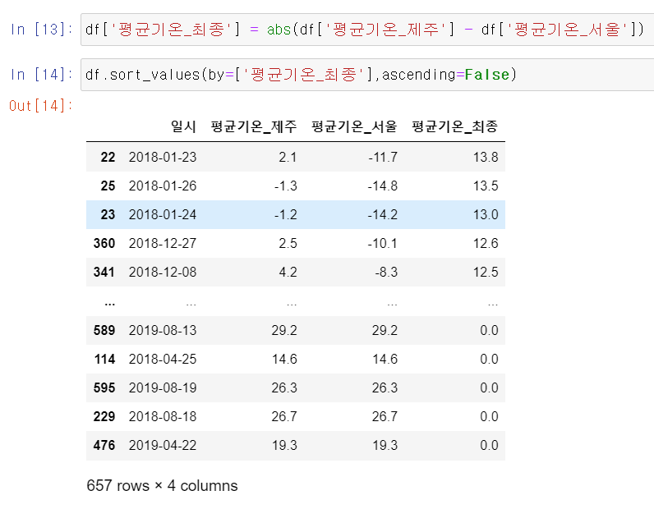
제주와 서울의 평균기온 차이를 나타내는 [“평균기온_최종“] 이라는 열을 만듦
.sort_value()를 통해 평균기온이 가장 큰 차이를 보인 겨울에 가는 것이 가장 좋다.

Slide 8
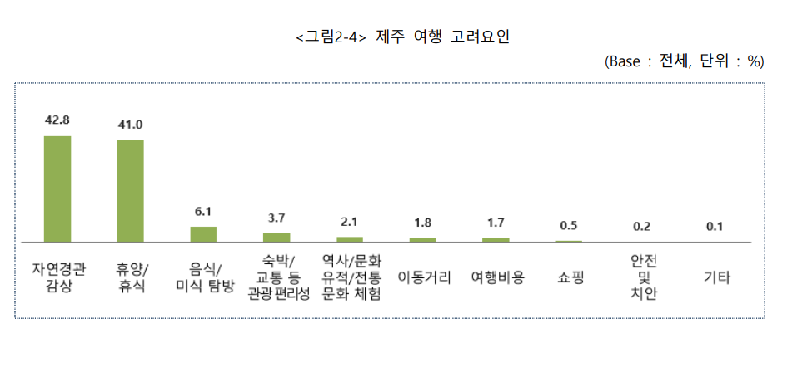
<제주 관광공사 - 2022 제주특별자치도 방문관광객 실태조사>
제주를 여행 고려요인으로 자연경관 감상 및 휴양/휴식이 압도적으로 많다.
때문에, 추워 움직이기 힘든 겨울보다 봄 가을이 상대적으로 관광객이 더 많은 것으로 추정 된다.

Slide 9
지역별 관광 유형 차이

Slide 10
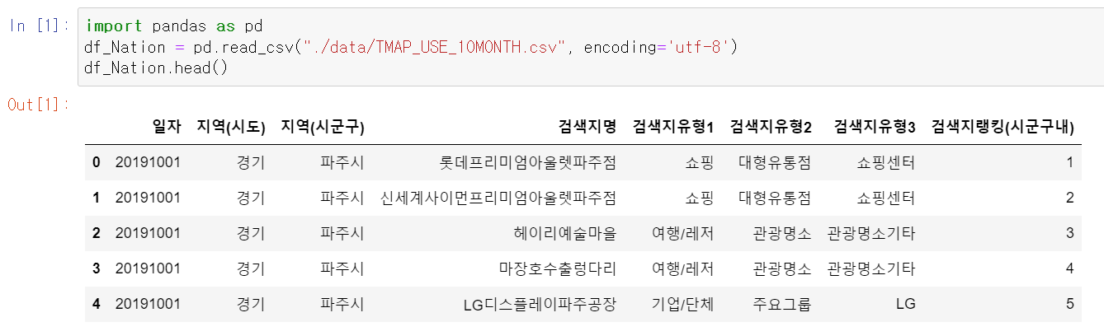
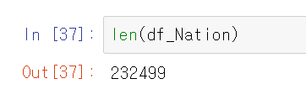
생각) 지역별 관광 유형 차이는 어떻게 될까?
- pd.read.csv를 통해 지역별 검색지 랭킹이 있는 csv 파일을 불러 들임
- Data 행 수: 232499

Slide 11
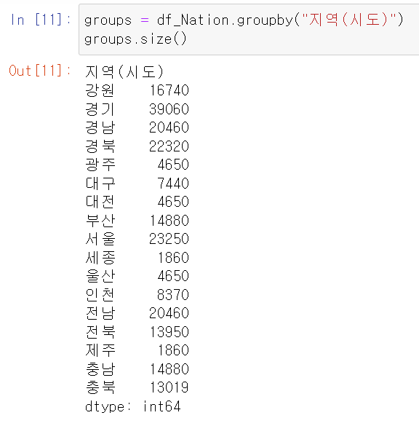
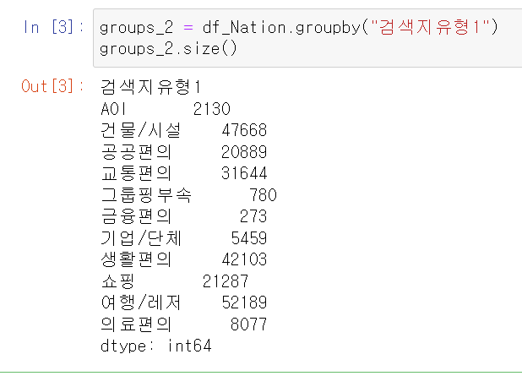
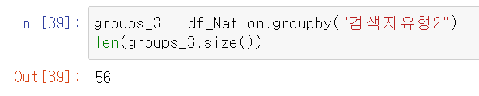
- “검색지유형1” 열을 통해 groupby 한 개수
- “지역(시도)” 열을 통해 groupby 한 개수
※ “검색지유형2” 열을 통해 groupby 한 개수 – 56개

Slide 12
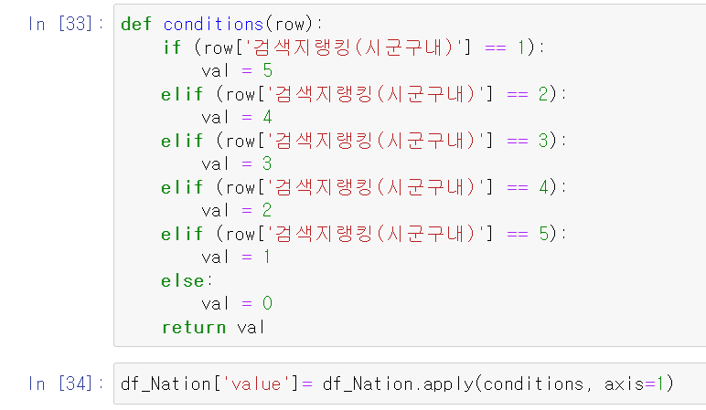
apply 및 함수 활용
1위 – 5점
2위 – 4점
3위 – 3점
4위 – 2점
5위 – 1점
새로운 “value”열 추가 – 검색지랭킹이 낮을수록 높은 점수를 줘야하기 때문(검색지랭킹 1이 가장 높아야 한다.)

Slide 13
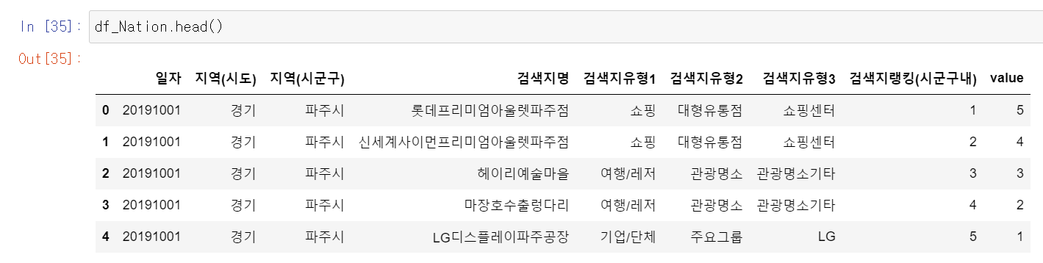
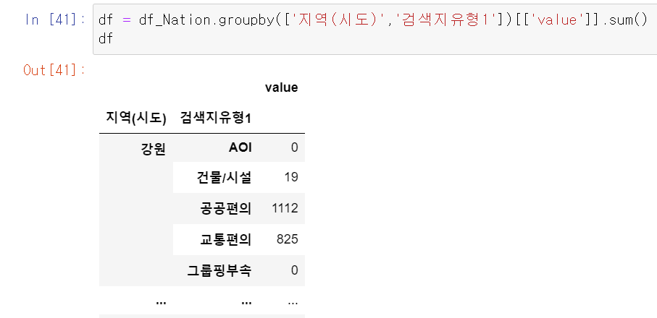
Value 열 추가
Groupby를 통해 [“지역(시도)”, “검색지유형1”] 열을 묶고 value값을 통해 더한 값을 계산

Slide 14
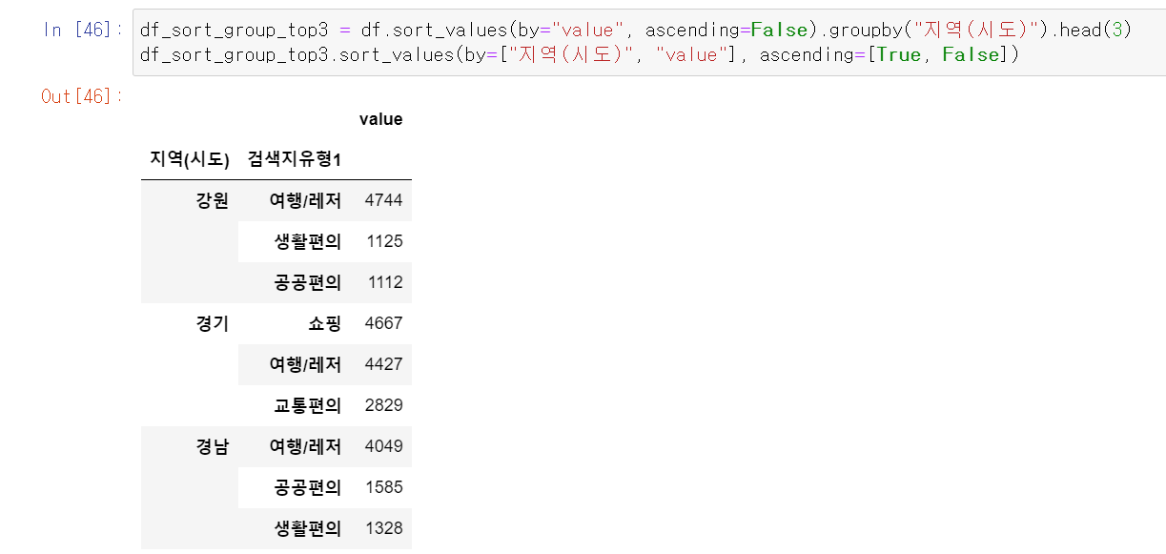
[“지역(시도)”]별로 [“value”]값이 가장 높은 값 3개씩을 가져와 sort 한 값

Slide 15
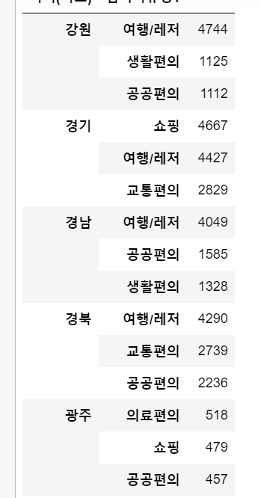
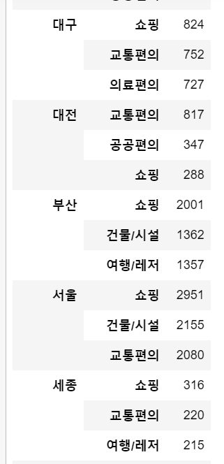
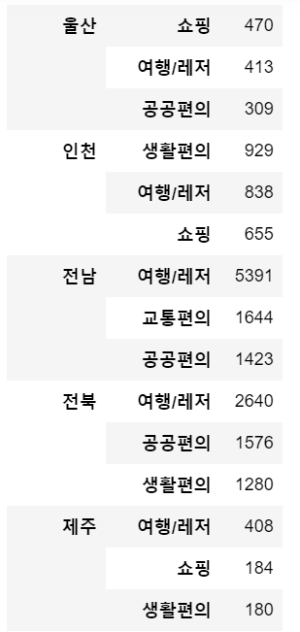
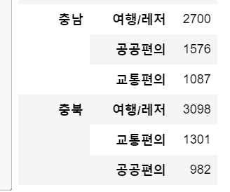
도시 – 쇼핑이 1순위
지방 – 여행/레저가 압도적 1순위

